Slide 1
PREFEITURA MUNICIPAL
DE MONTANHAS
SECRETARIA MUNICIPAL DE SAÚDE

Slide 2
AUDIÊNCIA PÚBLICA
2º QUADRIMESTRE 2018

Slide 3
Atividades realizadas:
2º QUADRIMESTRE
Ano: 2018
APRESENTAÇÃO:
Luzia Farias de Oliveira
Outubro/2018

Slide 4
Prefeito
Manuel Gustavo de Araújo Moreira
Secretária Municipal de Saúde
Luzia Farias de Oliveira
Assessor Técnico em Saúde
Kleber da Silva Freire
Colaboradoras:
Maria Nilza Dantas
Janaina Teixeira de Oliveira Farias
Outubro - 2018

Slide 5
Coordenações e Responsabilidades Técnicas
Coordenação das Ações de Saúde
Elidiana da Silva Nascimento
Coordenação da Atenção Básica
Taciana dos Santos Lima
Coordenação de Recursos Humanos
Lindaci Nascimento Silva
Programa de Combate as Endemias
Juno César Albuquerque de Lima

Slide 6
Cont. Coordenações e Responsabilidades Técnicas
Vigilância Sanitária – VISA
Vigilância Epidemiológica
George Lino da Silva
Núcleo de Apoio a Saúde da Família
Camila Lima Medeiros
Saúde Bucal
Samadah Carolina Lima

Slide 7
Cont... Coordenações e Responsabilidades Técnicas
Assistência Farmacêutica
André Gustavo Concentino
Central de Marcação
Francimária Barbosa de M. Silva
Jéssica Heloiza Costa de Souza
Auxiliar Técnico Administrativo
Maria Nilza Dantas

Slide 8
Setor de Digitação
RESPONSABILIDADE TÉCNICA
Kleber da Silva Freire
e
Janaina Teixeira de Oliveira Farias

Slide 9
Coordenações e/ou Responsabilidade Técnica
Unidade Mista Santa Izabel
Alessandro Gomes
Coordenador
Enf. Tilson Eduardo de Alencar Deca
(Responsável Técnico de Enfermagem)
Médico: Silvestre Cabral de Moura Neto
Diretor Clínico

Slide 10
Coordenação e/ou RT
ESF Boa Esperança
Enfermeira Eliene da Silva Salvino
ESF Centro I
Enfermeira Luana de Oliveira Moreira
ESF Centro II
Enfermeira Josiany Barbosa da Silva
ESF Cidade Nova
Enfermeira Maria Letícia Lopes Duarte
ESF Lagoa de Pedras
Enfermeira Luciana Pocidônio Cavalcante
ESF Zona Rural
Enfermeira Roberta de Lima Cavalcanti

Slide 11
Unidades de Saúde
Unidade Mista Santa Izabel
UBS Cidade Nova
UBS Boa Esperança
UBS Centro II
UBS Serrote

Slide 12
Equipes do Programa Saúde da Família
- Médicos -
ESF Centro I
Francisco de Assis de Oliveira e Souza
EFS Centro II
Miguel Maia Soares
ESF Cidade Nova
Moises Ferreira Barbosa
ESF Boa Esperança
Francisco Ademar Fernandes Junior
ESF Lagoa de Pedras
Ingrid Nóbrega de Araújo Queiróz
ESF Zona Rural
Agábio Diógenes Pessoa Neto

Slide 13
Saúde Bucal – Cirurgiões Dentistas
ESF Centro I
Samadah Carolina Lima Bezerril
EFS Centro II
José Jadson da Costa Lima
ESF Cidade Nova
Débora Andrade Barbosa
ESF Boa Esperança
Jandson da Costa Lima
ESF Lagoa de Pedras
Fabiano Alves Bezerra
ESF Zona Rural
Ynis Liege da Silva Rocha Matsuno

Slide 14
NASF Núcleo de Apoio a Saúde da Família
Ana Paula Laurentino de S. Vicente
Assistente Social
Camila Lima Medeiros
Nutricionista
Felipe José Bezerril
Fisioterapeuta
Izabel Larissy Soares Pereira
Psicóloga
Jair Farias de Oliveira
Médico Psiquiatra
Robson Alves Pessoa de Lima
Fisioterapêuta
Vivian Lidiane da Silva Fronza
Fonoaudióloga

Slide 15
RELATÓRIOS
Atendimento
Procedimento
Acompanhamento
Monitoramento
Conduta

Slide 16
Outros Procedimentos
Exames de Análises Clínicas
Exames Citopatológicos
Exames de Apoio Diagnóstico (imagem)
Outros exames (pezinho/linguinha, TB e etc.)

Slide 17
OUTROS PROCEDIMENTOS
Vacinação
Vigilância Sanitária (VISA)
Vigilância Epidemiológica
Combate às Endemias
Produção da Unidade Mista
Controle da Qualidade da Água
Controle da Tuberculose (LACEN)

Slide 18
Central de Marcação
Consultas marcadas
Cirurgias realizadas
Cirurgias de catarata
Mamografia e outros

Slide 19
RELATÓRIO DE ATENDIMENTO
Tipos de atendimento
Tipos de consulta odontológica
Atendimento do NASF
Avaliação/diagnóstico
Prescrição terapêutica
Procedimentos clínicos
Tipos de Atividade coletiva
Locais de atendimento
Locais de procedimento

Slide 20
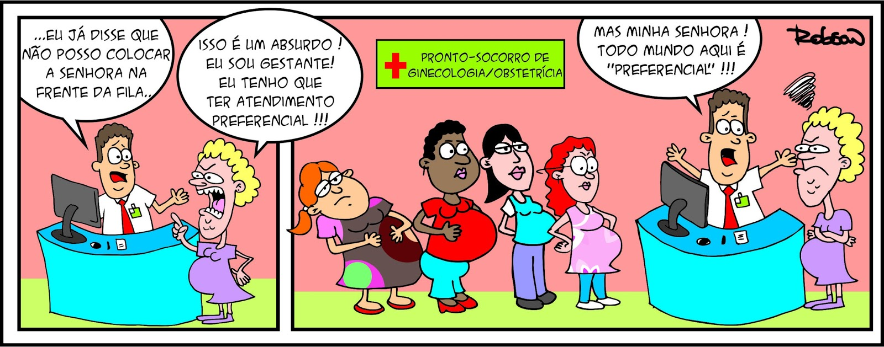
RELATÓRIO DE ATENDIMENTO

Slide 21
1 - Resumo do Relatório de Atendimento 2º QUADRIMESTRE 2017/2018

Slide 22
2 - Resumo do Relatório de Atendimento 2º QUADRIMESTRE 2017/2018
Incremento de 5,31%

Slide 23
3 - Outros Tipos de Atendimentos (Consulta odontológica/NASF/Ativ. coletiva) 2º Quadrimestre

Slide 24
4 - Outros Tipos de Atendimentos 2º Quadrimestre 2017/2018
Decremento de 1,22%

Slide 25
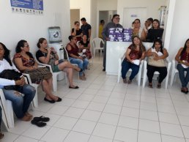
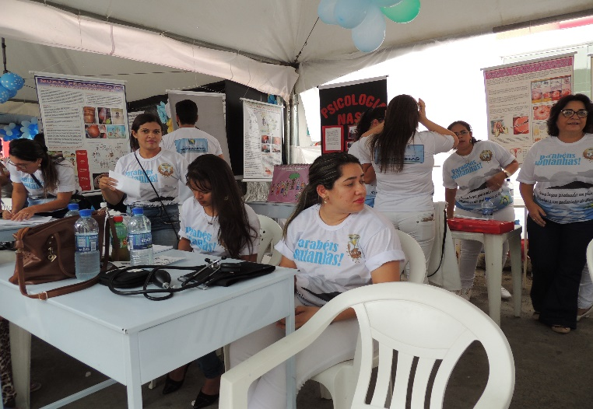
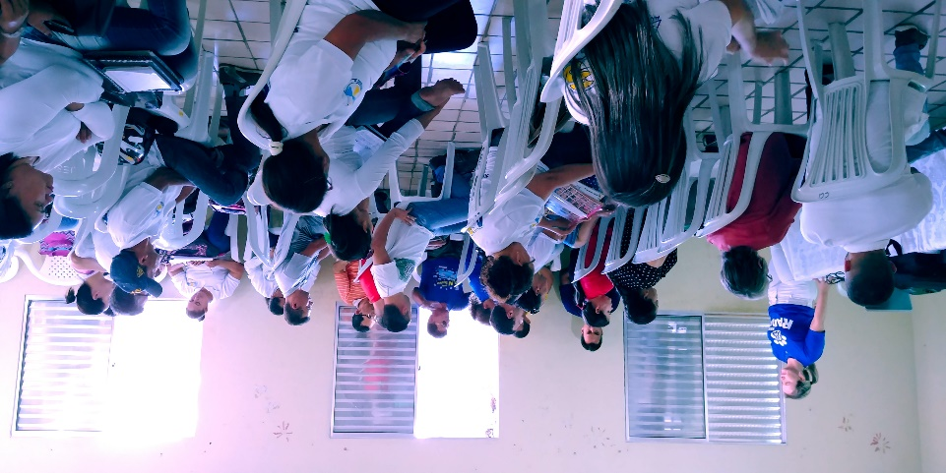
Local do Atendimento

Slide 26
5 - Local de Atendimento

Slide 27
6 - Local de Atendimento
Incremento de 21%

Slide 28
7 - Local do Procedimento 2º Quadrimestre 2017/2018

Slide 29
8 - Tipo de Atendimento

Slide 30
9 - Consulta Odontológica

Slide 31
10 - Total de Informações do Relatório de Atendimento/Procedimento 2º Quadrimestre 2017/2018

Slide 32
11 - RESUMO RELATÓRIO DE ATENDIMENTO

Slide 33
RELATÓRIO DE PROCEDIMENTOS
Procedimentos consolidados
Procedimentos/Pequenas cirurgias
Administração de medicamentos
Teste rápido
Saúde bucal
Fornecimento

Slide 34
12 - PROCEDIMENTOS CONSOLIDADOS

Slide 35
13 - PROCEDIMENTOS CONSOLIDADOS
Incremento de 26,56%

Slide 36
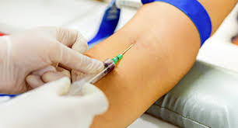
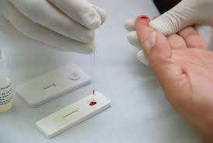
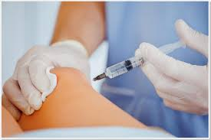
PROCEDIMENTOS

Slide 37
14 - Relatório de Procedimento

Slide 38
15 - Relatório de Procedimentos

Slide 39
16 - Todos Procedimentos + Pequenas Cirurgias
Decremento de 40,45%

Slide 40
17 - TESTES RÁPIDOS
Aumento de 234%

Slide 41
18 - Administração de Medicamentos

Slide 42
19 - Administração de Medicamentos
Aumento de 346,75%

Slide 43
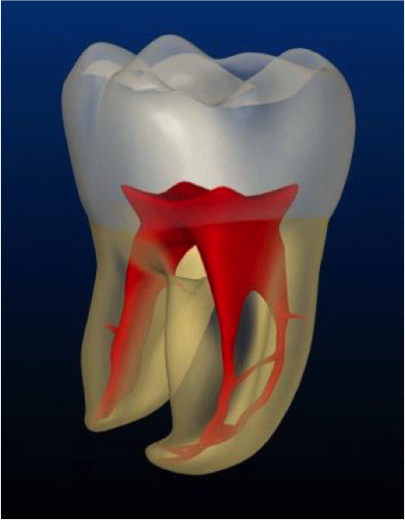
SAÚDE BUCAL

Slide 44
20 - Saúde Bucal Resumo – Quadro comparativo – 2º Quadrimestre - 2017/2018

Slide 45
21 - Saúde Bucal Resumo – Quadro comparativo – 2º Quadrimestre - 2017/2018
Incremento de 9,0%

Slide 46
22 - Total de Procedimentos Realizados 2º Quadrimestre 2017/2018
Aumento de 28,34%

Slide 47
Relatório de Acompanhamento
Motivo de visita do agente comunitário
Tipos de acompanhamento
Acompanhamento das atividades da AB
Tipos de Busca Ativa
Controle ambiental/vetorial
Condições avaliadas
Problemas/Condições/Rastreamento
Doenças Transmissíveis
CID 10 – CIAP 2

Slide 48
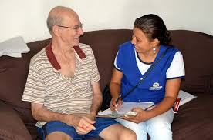
Acompanhamento das Atividades na AB

Slide 49
24 - Resumo do Acompanhamento MOTIVO DA VISITA DO ACS – 2º QUADRIMESTRE

Slide 50
25 - Resumo do Acompanhamento MOTIVO DA VISITA DO ACS – 2º QUADRIMESTRE
Aumento de 40,40%

Slide 51
Problemas e Condições Avaliadas

Slide 52
26 - Problemas/Condições avaliadas

Slide 53
27 - Problemas/Condições avaliadas
Redução de 40,0%

Slide 54
28 - Tipos de Acompanhamentos 2017/2018

Slide 55
29 - Total de Tipos de Acompanhamentos 2017/2018
Incremento de 29,44%

Slide 56
30 - Relatório de Monitoramento
Vigilância em Saúde Bucal
Atenção Domiciliar
Outras Atividades
Práticas em Saúde
Saúde auditiva
Saúde ocular
Escovação supervisionada
Ação coletiva de exame bucal
Desenvolvimento da linguagem

Slide 57
31 - RESUMO DO RELATÓRIO MONITORAMENTO

Slide 58
32 - RESUMO DO RELATÓRIO MONITORAMENTO
Incremento de 19,66%

Slide 59
33 - Relatório de Conduta

Slide 60
34 - RELATÓRIO DE CONDUTA

Slide 61
35 - Desfecho de Visita Domiciliar
Incremento de 12,47%

Slide 62
EXAMES LABORATORIAIS
Esta Foto de Autor Desconhecido está licenciado em CC BY-SA

Slide 63
36 - Exames Solicitados e Avaliados
Aumento de 280%
Aumento de 741%

Slide 64
37 - Resumo: Exames Laboratoriais 2º QUADRIMESTRE 2017/2018

Slide 65
VACINAS APLICADAS

Slide 66
38 - Resumo: Total de Vacinas 2º QUADRIMESTRE 2017/2018
Aumento de 50%

Slide 67
RASTREAMENTO DE CÂNCER

Slide 68
39 - Rastreamento de Câncer 2º Quadrimestre 2017/2018

Slide 69
SISPRENATAL

Slide 70
40 – SISPRÉNATAL 2º Quadrimestre 2017/2018

Slide 72
41 - Vigilância Sanitária Municipal (VISA)

Slide 73
42 – Relatório de movimento mensal (SISÁGUA)

Slide 74
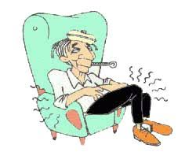
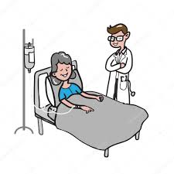
VIGILÂNCIA EPIDEMIOLÓGICA

Slide 75
43 - Vigilância Epidemiológica

Slide 76
44 – Relatório de movimento mensal (TB)

Slide 77
Combate as Endemias

Slide 78
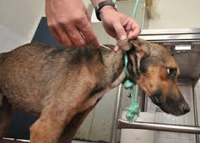
Agentes de Combate as Endemias - Metas Alcançadas

Slide 79
45 – Metas Alcançadas com Base no Planejamento AGENTES DE COMBATE AS ENDEMIAS

Slide 80
46 – Imóveis Visitados/Trabalhados – Agentes de Endemias 2º Quadrimestre - 2017/2018 1º QUADRIMESTRE 2017/2018

Slide 81
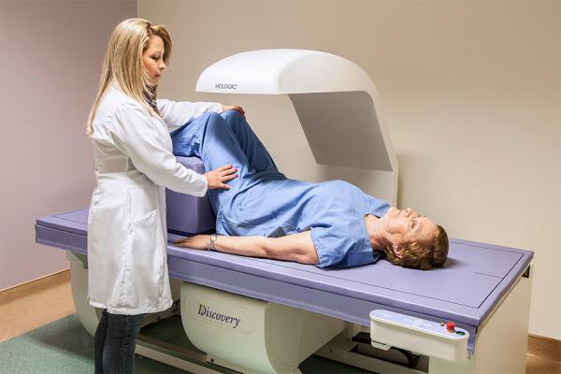
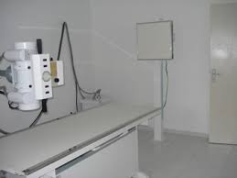
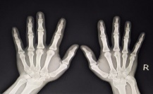
APOIO DIAGNÓSTICO EXAMES DE IMAGENS/RAIO X E OUTROS

Slide 82
47 – Autorização de Procedimento Ambulatorial (APAC) e COPIRN– 2º Quadrimestre

Slide 83
48 - TOTAL DE EXAMES DE IMAGEM – RAIO X e OUTROS

Slide 84
49 - Autorizações de Internamentos Hospitalares (AIHs) Procedimentos Cirúrgicos diversos
Incremento de 1,72%

Slide 85
50 - Autorizações de Internamentos Hospitalares (AIHs) Procedimentos Cirúrgicos diversos

Slide 86
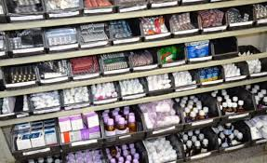
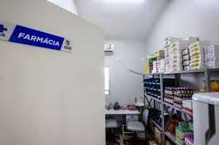
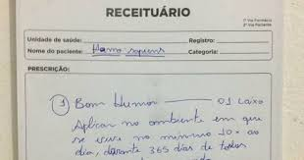
Assistência Farmacêutica

Slide 87
51 - Exames Apoio Diagnóstico – Média e Alta Complexidade (Central de Marcação)
Receitas dispensadas 2017 Receitas dispensadas 2018
2.697
Nº de receitas
4.120
Nº de receitas
3.603
Nº de itens
5.783
Nº de itens

Slide 88
52 - Atendimento na Unidade Mista Santa Isabel
Decréscimo de 6,89%

Slide 89
Vale a pena ler e colocar em prática

